Slide 1
物理情報工学ソフトウェア開発演習
演習：GitHubの操作(応用編)
慶應義塾大学理工学部物理情報工学科
渡辺

Slide 2
今回の目標
GitHub Pagesを使ってウェブサイトを公開する
MNISTの学習済みモデルをウェブで試す
簡単なブラウザゲームを作る

Slide 3
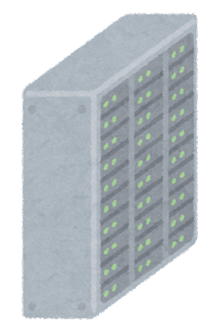


ウェブサーバとは
我々がインターネットを閲覧する時、クライアントとウェブサーバが通信している
クライアント
ウェブサーバ
Chrome
Safari
Firefox
Edgeなど
Apache
nginxなど
サーバのローカルデータ

Slide 4
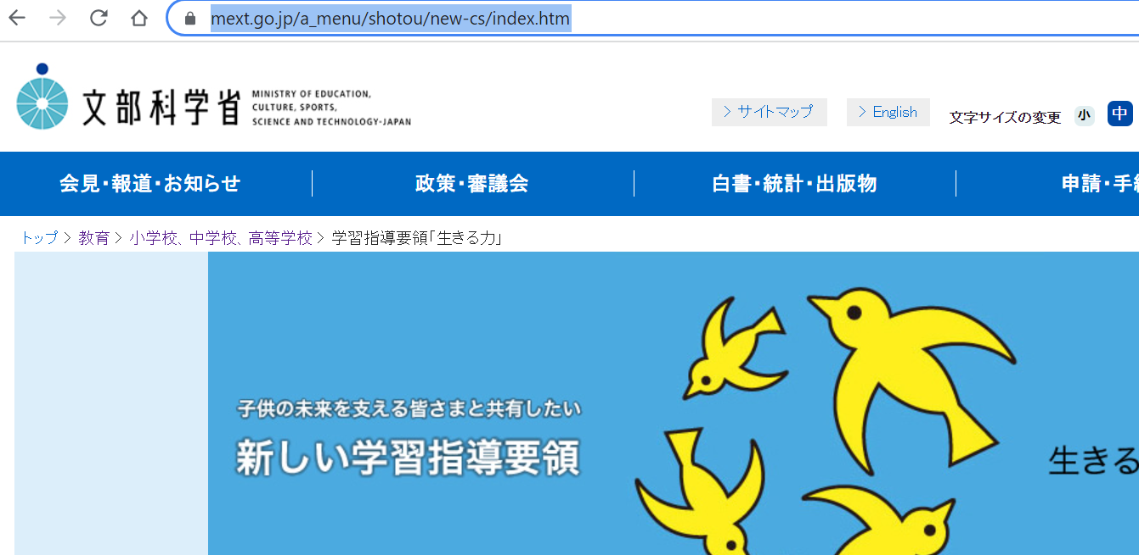
ウェブサーバとは
クライアントが要求するのはURL
(Uniform Resource Location)
https://www.mext.go.jp/a_menu/shotou/new-cs/index.htm
https://www.mext.go.jp/a_menu/shotou/new-cs/index.htm
プロトコル
ホスト＋ドメイン名
ディレクトリ
ファイル名

Slide 5
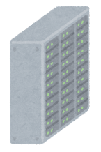


ウェブサーバとは
https://www.mext.go.jp/a_menu/shotou/new-cs/index.htm
https://www.mext.go.jp/a_menu/shotou/new-cs/index.htm
プロトコル
ホスト＋ドメイン名
ディレクトリ
ファイル名
httpsというプロトコルで
mext.go.jpというドメインに所属する
wwwというマシンの
a_menu/shotou/new-csというディレクトリにある
index.htmlというファイルの情報をください
ブラウザ
サーバ
サーバのローカルデータ

Slide 6

ウェブサーバとは
実際にはサーバにはIPアドレスという番号が振られている
サーバにアクセスするためにはIPアドレスが必要
「www.mext.go.jp」のIPアドレスを
教えてください
202.238.130.103
です
クライアント
DNS
ホスト名とドメイン名を合わせて FQDN(Fully Qualified Domain Name)と呼ぶ
FQDNからIPアドレスを教えてくれるのがDNS (Domain Name System)

Slide 7



ウェブサーバとは
ウェブページを公開するためには
グローバルIPアドレスを持つサーバの
適切なディレクトリに
ファイルをアップロードする
必要がある
サーバ
サーバの
ローカルストレージ

Slide 8


GitHub Pages
GitHub に公開しているリポジトリから、HTMLやJavaScript,
CSSなどを取得し、ウェブサイトを公開できる静的ホスティングサービス
ウェブサイトとして公開する
リポジトリ、ブランチ、
ディレクトリを指定
外からウェブサイトとして
閲覧できる

Slide 9
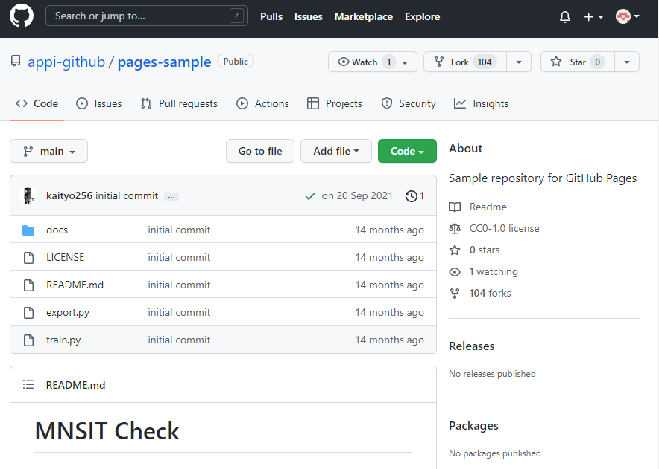
課題1 - Step 1
リポジトリのFork
https://github.com/appi-github/pages-sample
にアクセスして、Forkボタンを押す

Slide 10
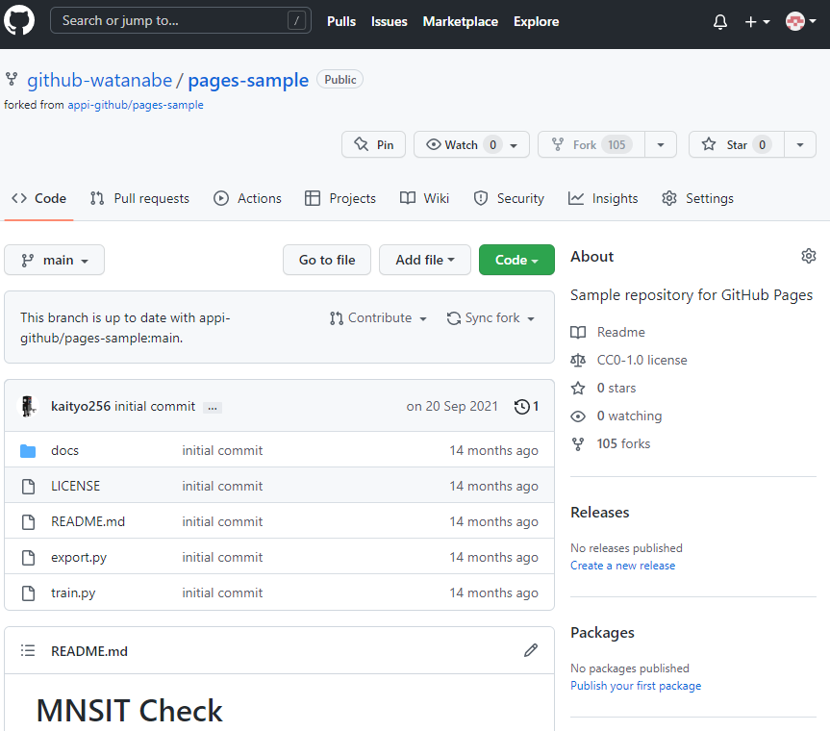
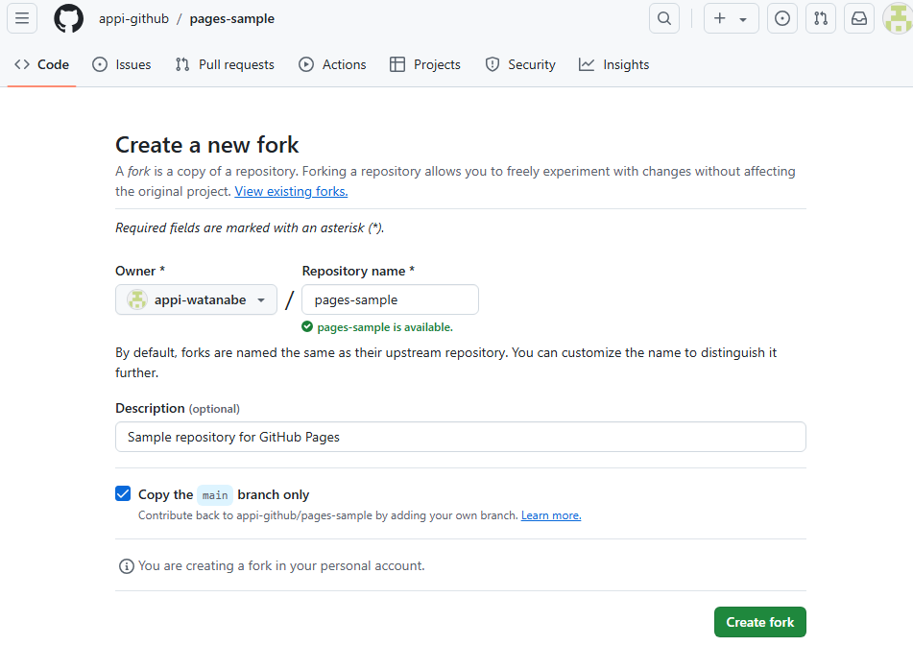
課題1 - Step 1
自分のアカウントにリポジトリが
コピーされる
こんな画面になるので「Create Fork」
ボタンを押す

Slide 11
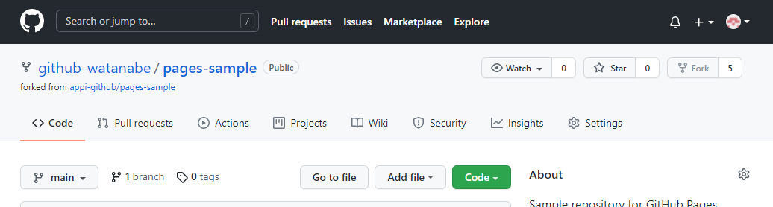
課題1 - Step 2
Pagesの設定
Forkされたリポジトリ(自分のアカウントに表示されたもの)のSettingsを押す

Slide 12
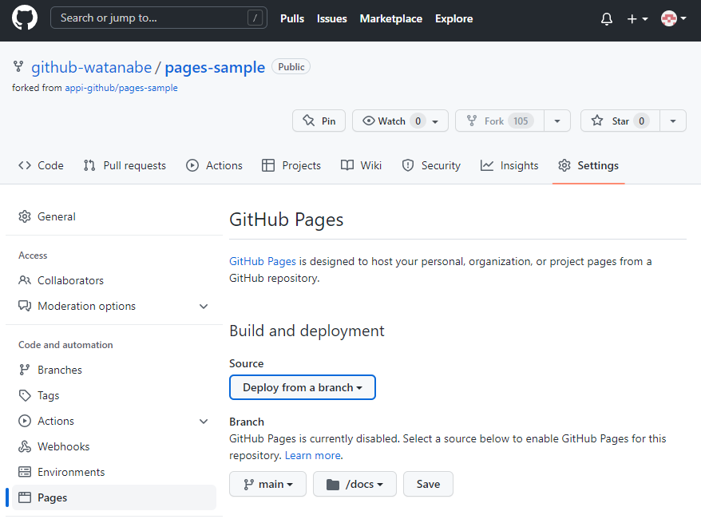
課題1 - Step 2
1. Pagesを選ぶ 2. mainブランチを選ぶ 3. フォルダは /docsを選ぶ 4. Saveを押す
１
2
3
4

Slide 13
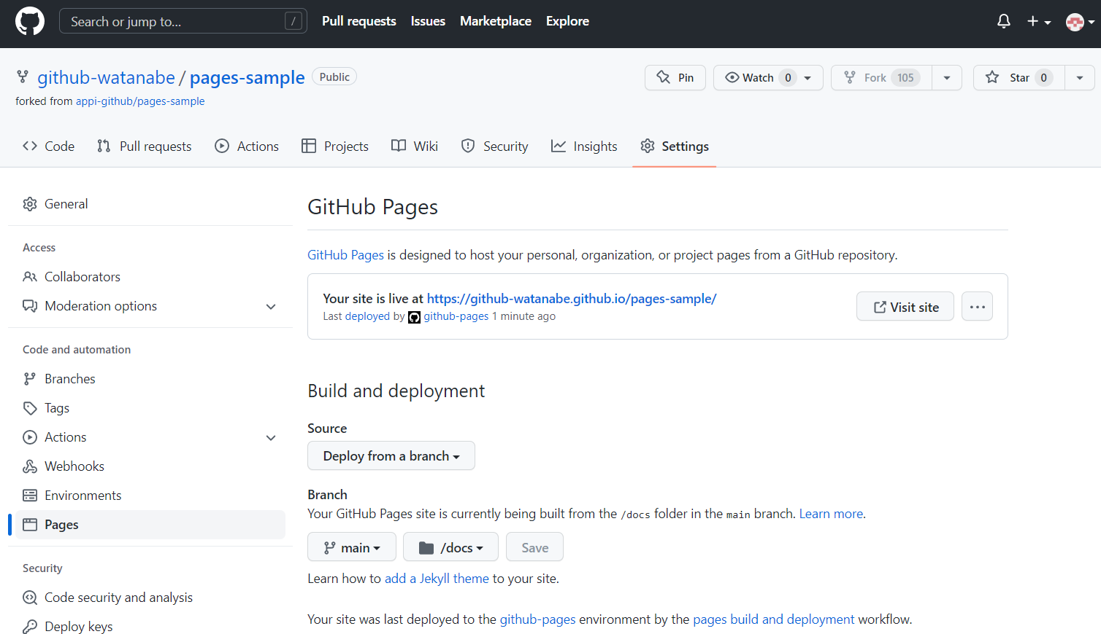
課題1 - Step 2
Saveボタンを押してから数分待ってからリロード
「Your site is live at ....」という表示が現れたら「Visit site」をクリック

Slide 14
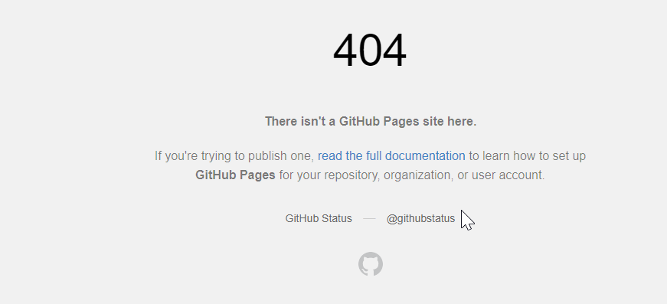
課題1 - Step 2
もし404と表示されたら、しばらく待ってからアドレスの
最後に「?1」を追加してエンターキーを入力
https://github-watanabe.github.io/pages-sample/?1
GitHubアカウント名

Slide 15
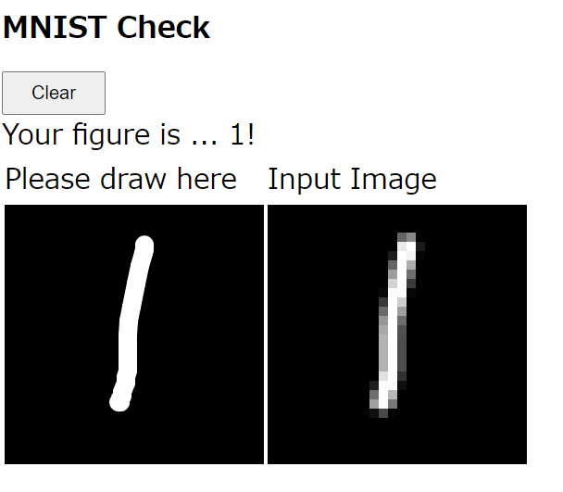
課題1 - Step 3
数字認識できることを確認
判定結果
マウスでここに入力
ニューラルネットへの
入力画像

Slide 16
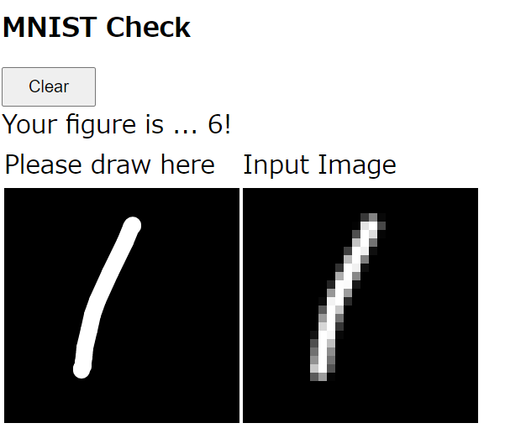
課題1 - レポート
認識が誤判定する結果を作り、スクリーンショットを提出
なぜ誤判定したか考察すること
判定失敗

Slide 17
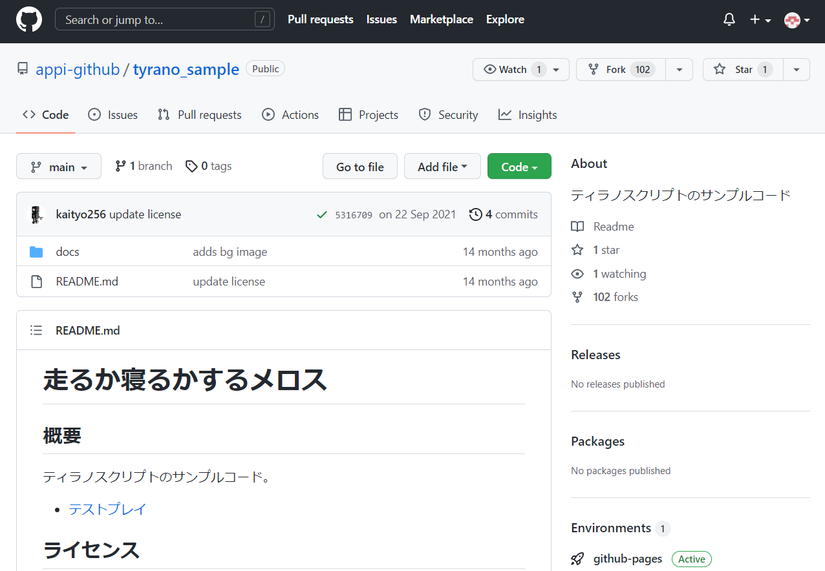
課題2 - Step 1
https://github.com/appi-github/tyrano_sample
をforkする

Slide 18
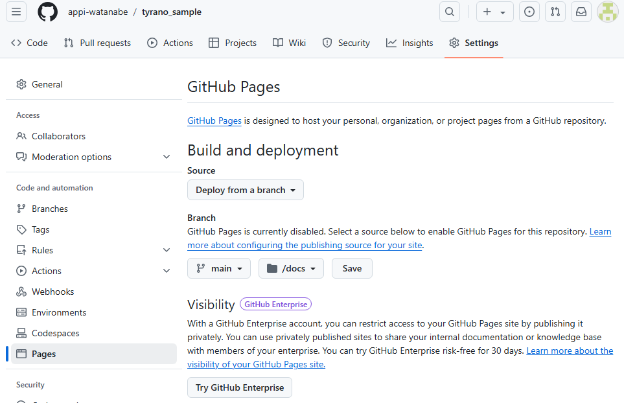
課題2 - Step 2
先ほどと同様の手順でPagesを公開する
１
3
4
5
2

Slide 19
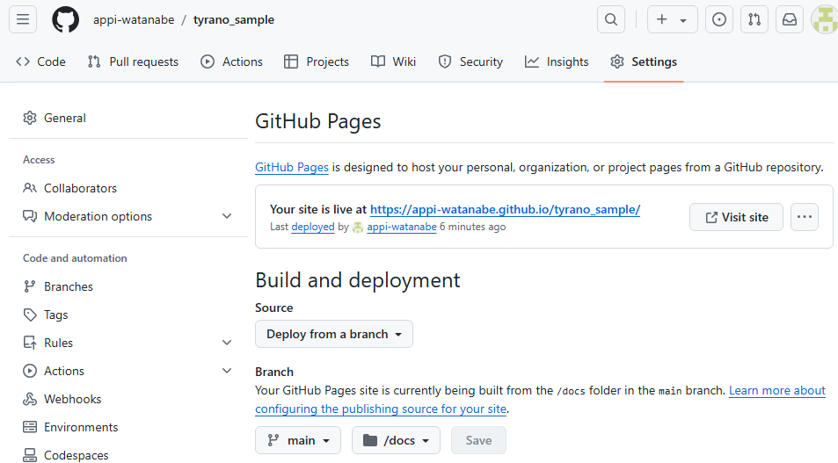
課題2 - Step 2
Saveボタンを押して数分待ってからリロード
「Your site is live at ....」という表示が現れたら「Visit site」をクリック

Slide 20
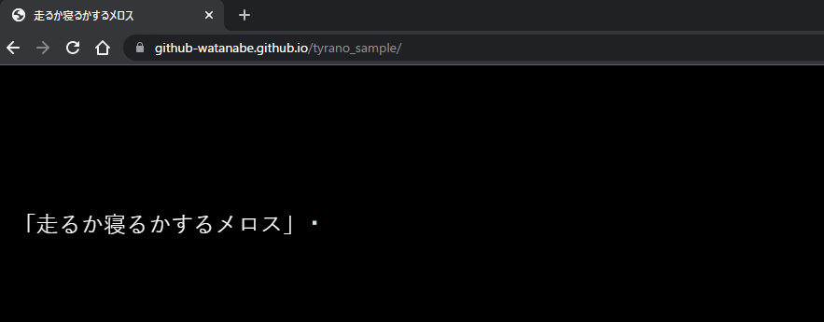
課題2 - Step 2
こんな画面が出たら成功
テストプレイをしてみよう
マウスクリックでメッセージ送り
選択肢が出たらマウスクリックで選ぶ

Slide 21
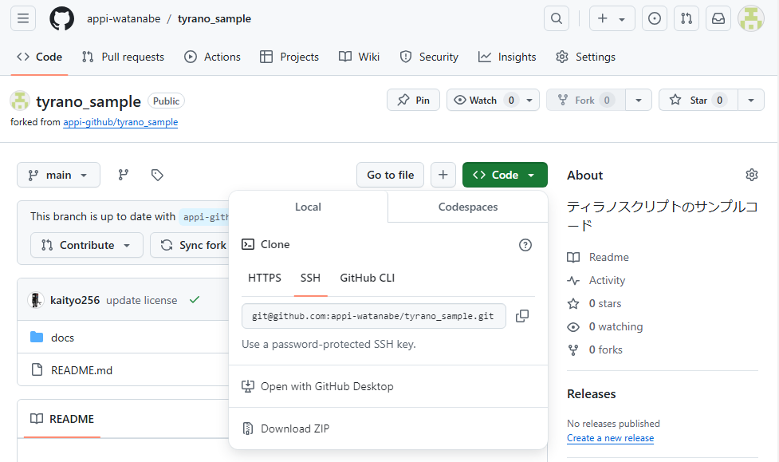
課題2 - Step 3
リポジトリのクローンのため、リモートURLをコピー
1. 自分のアカウントの 2. Codeをクリックし 3. SSHを選んで 4. コピーボタンを押す
1
2
3
4

Slide 22
課題2 - Step 3
Git Bashで以下を実行
cd
cd github
git clone git@github.com:github-watanabe/tyrano_sample.git
cd tyrano_sample
ここはコピーされているはずなので、マウス右クリックから「Paste」

Slide 23
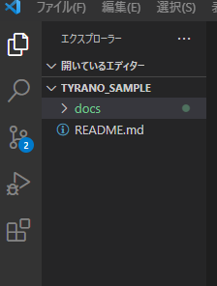
課題2 - Step ３
VS Codeの「フォルダーを開く」で「/z/github/tyrano_sample」を開く
ここにTYRANO_SAMPLEと表示される

Slide 24


ブラウザのセキュリティ
ブラウザは勝手にローカルファイルにアクセスできない
もしアクセスできると、悪意あるサイトに個人情報を
引き抜かれる可能性がある
クライアント
ウェブサーバ
原則として、ユーザが直接指定したファイルのみ
サーバに送信できる

Slide 25

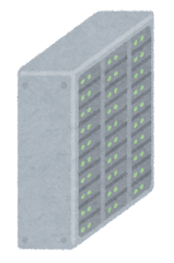

ブラウザのセキュリティ
ブラウザはローカルファイルを自由に見ることができない
→ ブラウザゲームのローカルでのテストができない
解決策１：ブラウザのセキュリティレベルを下げる(非推奨)
解決策２：ローカルにウェブサーバを立てる
ブラウザ
ウェブサーバ
動作確認
ウェブサーバの
ローカルなのでアクセスできる
ファイル修正
ローカルストレージ

Slide 26
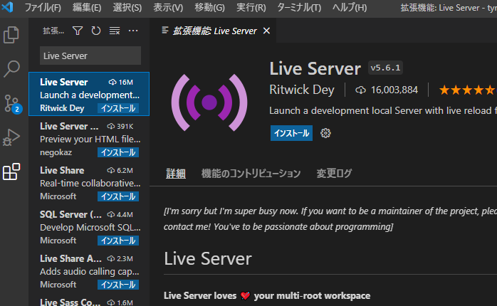
課題2 - Step 4
1. 拡張機能をクリック 2. 検索窓に「Live Server」と入力 3. インストール

Slide 27
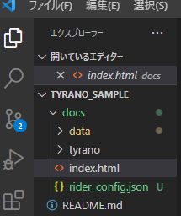
課題2 - Step 4
1. docs/index.htmlを開く
2. Go Liveをクリック

Slide 28
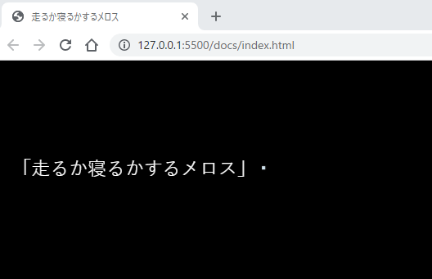
課題2 - Step 4
ブラウザが開いてゲームができれば成功
このタブはデバッグに使うので閉じない事

Slide 29
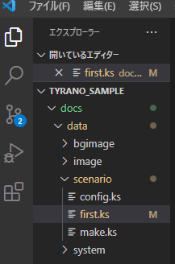
課題2 - Step 5
docs/data/scenario/first.ksを開く

Slide 30
課題2 - Step 5
タイトルを変更して保存する
*start
[title name="怒れセリヌンティウス"]
[hidemenubutton]
[wait time=200]
[freeimage layer="base"]

Slide 31
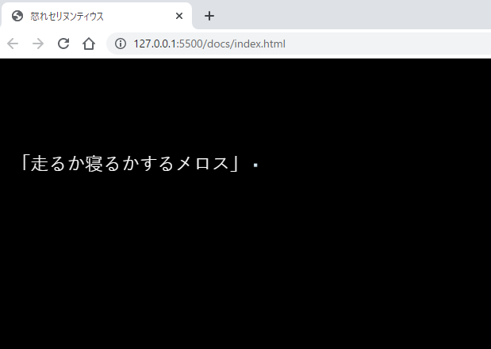
課題2 - Step 5
タイトルが変更されれば成功

Slide 32
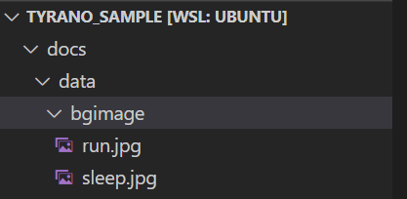
課題2 - Step 6
first.ksを修正し、オリジナルゲームを作成する
必要に応じて画像ファイルを追加する
背景画像は docs/data/bgimageにファイルを置く

Slide 33


課題2 - Step 7
first.ksの保存忘れに注意。push前に保存すること。
VS Codeのファイル名のタブの隣が●になっていたら、保存されていない
Xになっていたら大丈夫

Slide 34
課題2 - Step 7
Git Bashで、カレントディレクトリが/z/github/tyrano_sampleになっていることを確認
以下の手順でpushする
git add .
git commit -m “updates”
git push

Slide 35
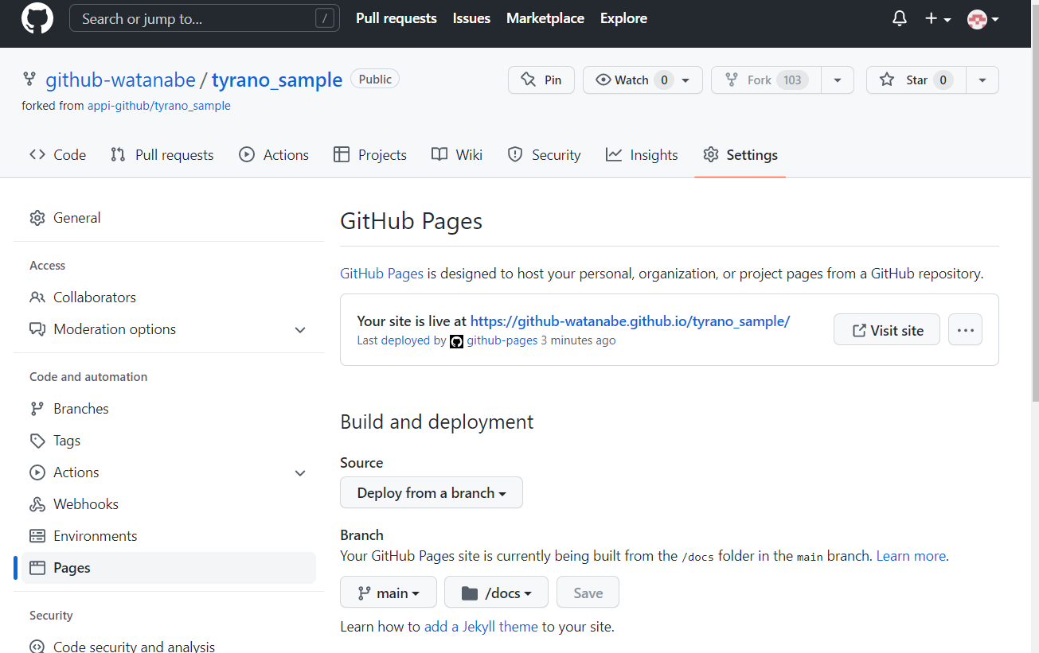
課題2 - Step 7
GitHub Pagesで動作確認
1
3
2
Visit siteをクリックして現れたページで自分のゲームが表示されれば成功

Slide 36
課題2 - レポート課題
ゲームのスクリーンショットと
以下のURLをレポートに提出
https://アカウント名.github.io/tyrano_sample/
注意：
公序良俗に反するような内容にしてはならない。
(たとえ友人であっても)特定個人を揶揄するような内容にしてはならない。有名人も題材としない。
画像を用いる場合は、ライセンスに問題ないものを利用する。
面白い作品は別の場所で紹介する可能性があるため、紹介されたくない場合はその旨をレポートに明記すること。

